Slide 1
Objektinis Modeliavimas ir Projektavimas.
Metodologija ir uždaviniai
1 dalis.

Slide 2
OBJEKTŲ SAVYBĖS.
Objektinis reiškia, kad programinis produktas vaizduojamas kaip diskretinių objektų, jungiančių savyje duomenų struktūras ir jų elgesį, rinkinys.
Pagrindinės savybės: identiškumas, klasifikacija, polimorfizmas ir paveldėjimas.

Slide 3
Objektų savybės: Identiškumas ir klasifikacija.
Identiškumas: duomenys skirstomi į unikaliai identifikuojamas diskretines esybes – objektus.
Objektų pavyzdžiai: dokumento pastraipa, 2-asis stulpelis elektroninėje lentelėje, programos langas, II kurso studentas, rikis (šachmatų figūra).
Klasifikacija: objektai su vienodomis duomenų struktūromis (atributais) ir elgesiu (operacijomis) grupuojami į klases. Klasė – tai abstrakcija, leidžianti apibūdinti svarbias konkrečiam taikymui savybes ir ignoruojanti kitas.

Slide 4
Objektų savybės: Identiškumas ir klasifikacija.
Klasių pavyzdžiai: pastraipa, stulpelis elektroninėje lentelėje, Windows sistemos langas, studentas, šachmatų figūra.
Kiekvienas objektas yra tam tikros klasės atstovas (egzempliorius). Kiekvienas objektas turi savo atributų reikšmes, bet naudojasi tais pačiais, bendrais visiems šios klasės objektams atributų ir operacijų vardais.
Objektas žino kokios klasės atstovas jis yra (paprastai turi nuoroda į klasę).

Slide 5
Objektų savybės: Polimorfizmas.
Polimorfizmas reiškia, kad ta pati operacija vykdoma skirtingai skirtingose klasėse: langai, stulpeliai šachmatų figūros, studentai
Operacijos realizacija konkrečioje klasėje vadinama metodu. Kiekvienas objektas žino kaip vykdyti savo konkrečią operaciją. Objektinė programavimo kalba automatiškai pasirenka reikiamą operaciją pagal objekto (klasės) vardą, tad vartotojas neprivalo žinoti kiek skirtingų metodų egzistuoja. Naujos klasės gali būti pridėtos be egzistuojančio kodo pakeitimo.

Slide 6
Objektų savybės: Paveldėjimas.
Paveldėjimas – tai bendras atributų ir operacijų naudojimas tarp klasių, pagrįstas hierarchinę klasių struktūrą.
Klasė paprastai apibrėžiama gana bendrai ir toliau skaidoma į sub-klases (poklases). Kiekviena poklasė paveldi visas superklasės savybes (kurios neturi būti iš naujo pakartotos) ir be to prideda savo unikalias savybes, pvz., dialogo langas ar peržiūros langas – tai poklasės superklasės langas.

Slide 7
Objekto ir klasės pavyzdys.
Klasė :
Objektas :
Studentas
Studentas
St_Kn_Nr : [byte] V_Pavarde: [string] Fakultetas: [string] Specialybe: [string]
St_Kn_Nr : G96128 V_Pavarde: D.Baziukaitė Fakultetas: GMMF Specialybe: Informatika
Registruojasi ( ) Lanko_pask ( ) Atsiskaito ( )
Registruojasi ( ) Lanko_pask ( ) Atsiskaito ( )

Slide 8
OMT metodologija
Objektinis modelis (kas keičiasi) aprašo statinę sistemos objektų struktūrą ir santykius tarp jų.
Funkcinis modelis (kaip keičiasi) aprašo duomenų transformacijos sistemoje.
Duomenų srautų diagrama - tai grafas, kurio mazgai – procesai, o ryšiai – duomenų srautai tarp jų.
Dinaminis modelis (kada keičiasi) aprašo objektų interakcijos. Būsenų diagrama vaizduoja sistemos būsenų pasikeitimą laike priklausomai nuo įvykių

Slide 9
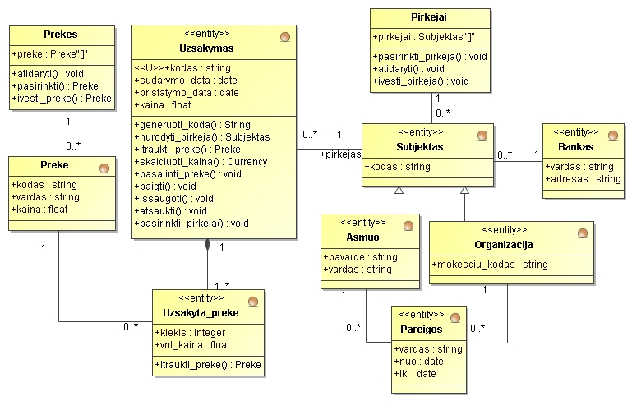
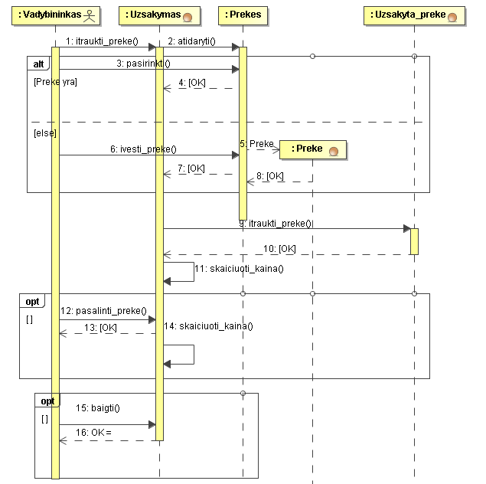
Objektinis modeliavimas (UML).

Slide 10
Objektinio modeliavimo akcentai.
Abstrakcija (vartotojo kūriami abstraktūs duomenų tipai, ADT)
Inkapsuliacija
Duomenys + elgesys
Bendras naudojimas
Objektų struktūra vs procedūrų struktūra
Sinergetinis efektas

Slide 11
Uždaviniai 1.
Visi objektai turi būti identifikuojami ir išskiriami, tačiau didelėje objektų grupėje tai padaryti nėra lengva. Išvardinkite kaip objektai gali būti išskirti tam tikram tikslui iš žemiau apibrėžtų grupių : -Viso pasaulio telefonai – tam, kad prisiskambinti; -Visi pasaulio gyventojai – Interpolui.
Išvardinkite kokias bendras savybes turi objektai iš žemiau išvardintų sąrašų: - elektroninis mikroskopas, akiniai, žiūronai, teleskopas, taikiklis; - kvadratinė šaknis, eksponentė, sin, cos.

Slide 12
Uždaviniai 1.
Paruoškite elektros laidų charakteristikų (atributų), svarbių žemiau pateiktiems taikymams, sąrašą :
- laido transatlantiniam kabeliui pasirinkimas;
- laido lėktuvo elektros instaliacijai.

Slide 13
Objektinis modeliavimas Klasių ir objektų diagramos (UML, OMT)
Objektai ir klasės, Atributai
Operacijos ir metodai
Notacija:
Klasės_vardas
Atributo_vardas_1 : tipas = reikšmė_1
Atributo_vardas_N : tipas = reikšmė_N
Operacijos_vardas_1 (argumentų sąrašas_1): rezultato tipas_1
Operacijos_vardas_N (argumentų sąrašas_1): rezultato tipas_N

Slide 14
Ryšiai ir asociacijos
Daiktavardžiai ir veiksmažodžiai
Kardinalumas
Ryšių atributai
Vaidmenų vardai
Tvarkos nustatymas
Ryšių kategorijos

